Slide 1
PPT2（不含公平性二）
埃诺格鲁肽注射液
国产1类新药 ；国家科技重大专项；
基于诺奖理论，新一代偏向型GLP-1受体激动剂，带来差异化价值
申报企业：辉瑞投资有限公司
（MAH：杭州先为达生物科技股份有限公司）

Slide 2
目录
  国产1类新药¹，国家科技重大专项，新一代偏向型GLP-1受体激动剂
1
基本信息
  基于诺奖理论，偏向选择激活cAMP信号通路，减少β-抑制蛋白募集，疗效、耐受性更好²，为患者带来差异化选择
2
创新性
  降糖疗效显著优于度拉糖肽³， HbA_{1c} 降幅达1.91%，HbA_{1c}<7%达标率72.8%
3
有效性
  安全性和耐受性好，导致研究终止的不良事件发生率低，且无严重低血糖事件
4
安全性
纳入医保主要替代目录内现有GLP-1受体激动剂，医保基金影响可控
5
公平性
国家药品监督管理局药品审评中心
Baumer-Harrison C, et al. Diabetes Obes Metab. 2026 Mar;28(3):2317-2328
He Y, et al. Lancet Diabetes Endocrinol. 2025 Oct;13(10):863-873

Slide 3
埃诺格鲁肽是国产1类新药，国家科技重大专项，用于成人2型糖尿病患者治疗。建议评级为“改进”
产品基本信息
埃诺格鲁肽注射液
国产1类新药
国家科技重大专项
基本信息
建议参照药品
申报类别 | 基本医保目录
通用名 | 埃诺格鲁肽注射液
适应症 | 本品适用于成人2型糖尿病患者的血糖控制。 单药治疗：仅靠饮食控制和运动血糖控制不佳的成人2型糖尿病患者； 联合治疗：在饮食控制和运动基础上，接受二甲双胍治疗血糖仍控制不佳的成人2型糖尿病患者。
注册规格 | 2.0mg/ml, 1.2ml（笔芯）
用法用量 | 第1-4周：0.3mg（初始剂量）；第5-8周：0.6mg（滴定剂量）；第9周及以上：0.6mg（维持剂量）或1.2mg（维持剂量）
中国大陆首次上市 | 2026年1月27日 国产1类新药，创新药物研发国家科技重大专项
大陆同通用名上市 | 独家。化合物专利到2039-4-19
是否是OTC | 否
度拉糖肽 注射液
度拉糖肽1.5mg是III期临床研究的头对头对照药物¹
均属于长效GLP-1受体激动剂
相同指南推荐
建议评级：“改进”
He Y, et al. Lancet Diabetes Endocrinol. 2025 Oct;13(10):863-873

Slide 4
未满足需求：现有GLP-1受体激动剂治疗存在降糖达标率不足、部分患者不耐受问题
疾病及未满足需求
埃诺格鲁肽注射液
我国糖尿病患者降糖达标率仍存在不足
部分患者不耐受或依从性差
接受药物治疗的糖尿病患者，HbA_{1c}＜7%达标率¹仅49.4%
接受GLP-1RA治疗的患者，HbA_{1c}＜7%达标率仅² 42.4%
目前GLP‑1RA胃肠道不良事件的发生率³高达40%-70%
在真实世界研究中，首次使用GLP‑1RA的2型糖尿病患者，治疗中断累计发生率较高⁴
  1年中断率23.6%，3年中断率38.5%
  治疗1年内完全依从比例22%
Li Y, Teng D, Shi X, et al. Prevalence of diabetes recorded in mainland China using 2018 ADA criteria: national cross-sectional study. BMJ. 2020;369:m997.
Ruan Z, Chen X, Song M, et al. Real-world utilization and effectiveness of GLP-1 receptor agonists dosed weekly and daily in patients with type 2 diabetes mellitus: results from retrospective electronic medical records in China. Diabetes Metab Syndr Obes. 2024;17:3657–3666.
Saha B, Kamalumpundi V, Codipilly DC. GLP-1 and GIP receptor agonists: effects on the gastrointestinal tract and management strategies for primary care physicians. Mayo Clin Proc. 2025;100:2228–2236.
Lim CE, Pasternak B, Eliasson B, et al. Treatment discontinuation among users of GLP-1 receptor agonists and SGLT2 inhibitors in a national population of individuals with type 2 diabetes. Diabetologia. 2025.

Slide 5
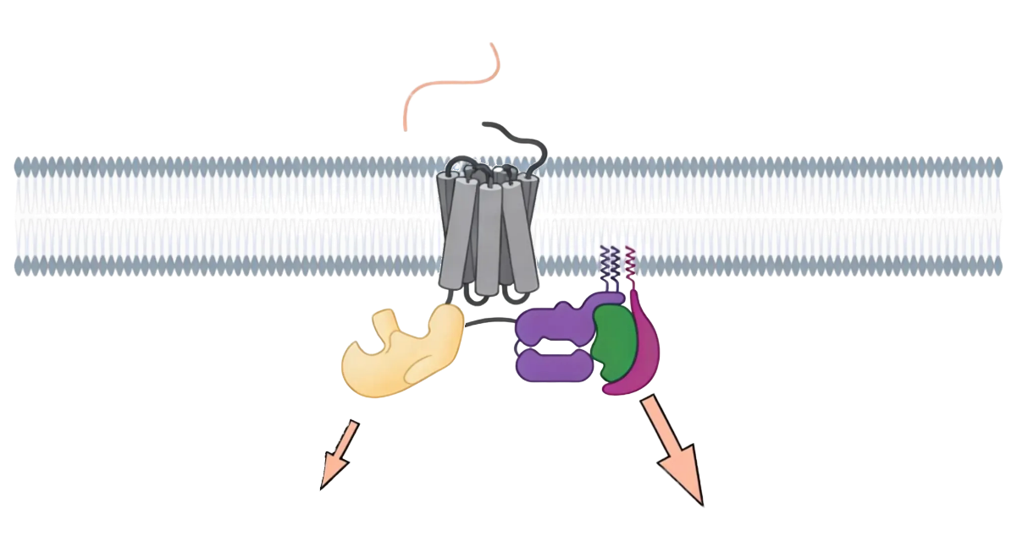
创新性角度，埃诺格鲁肽是新一代偏向型GLP-1RA，偏向选择激活cAMP信号通路，减少β-抑制蛋白募集，实现显著降糖疗效的同时长期耐受性更好，提供差异化选择
创新性
埃诺格鲁肽注射液
新一代偏向型GLP-1RA
基于诺奖理论 “偏向型配体理论上具有更强的疗效和更低的副作用”
临床获益
差异化机制带来“疗效-耐受性”同步提升
国产1类新药
国家科技重大专项
强效降糖¹
偏向选择激活cAMP通路+减少β‑抑制蛋白募集，与度拉糖肽相比，增强降糖疗效
通路1
长期耐受性更好¹
减少 β‑抑制蛋白募集，副作用可能更低
减少β‑抑制蛋白募集
β‑抑制蛋白
Gα_{s}蛋白
通路2
减少GLP-1受体脱敏与内化
抑制减弱
激活cAMP
化合物专利至2039年
Baumer-Harrison C, et al. Diabetes Obes Metab. 2026 Mar;28(3):2317-2328.
Jones B, et al. Nat Commun. 2018 Apr 23;9(1):1602.
Jones B. et al. Br J Pharmacol. 2022 Feb;179(4):492-510.

Slide 6

有效性角度，降糖疗效显著优于度拉糖肽，HbA_{1c} 降幅达1.91%，血糖达标率72.8%，同时带来血脂、肝功等综合获益，获指南推荐
有效性
埃诺格鲁肽注射液
头对头III期临床试验，显著优于度拉糖肽¹
相较于度拉糖肽¹，显著改善血脂、肝功
1
2
32周，HbA_{1c}较基线的变化
52周，甘油三酯变化（mmol/L）
埃诺格鲁肽0.6mg
度拉糖肽1.5mg
埃诺格鲁肽0.6mg
度拉糖肽1.5mg
-1.91%
-1.65%
P<0.0001
P=0.0046
32周，达到HbA_{1c}<7%患者比例
52周，丙氨酸氨基转移酶（ALT）(U/L）
-0.84
P=0.0056
3
获中国糖尿病防治指南推荐²
中国糖尿病防治指南(2024版) ：有些肠促胰素类药物在信号通路上更偏向环磷酸腺苷的产生，称为环磷酸腺苷偏向型GLP⁃1RA
He Y, et al. Lancet Diabetes Endocrinol. 2025 Oct;13(10):863-873
中国糖尿病防治指南（2024 版）[J]. 中华糖尿病杂志，2025, 17 (1): 16-139
注：国家药监局审评中心尚未发布埃诺格鲁肽注射液的技术审评报告

Slide 7
安全性角度，偏向型GLP-1机制长期耐受性更好，因胃肠不良事件导致的停药率更低
安全性
埃诺格鲁肽注射液
偏向型机制
更好的长期耐受性
临床研究证明埃诺格鲁肽具有良好的耐受性¹
不良事件 | 埃诺格鲁肽 0.6mg/周 | 度拉糖肽 1.5mg/周
导致研究终止的不良事件 | 2% | 3%
导致研究终止的胃肠道相关不良事件 | 1% | 2%
良好的安全性
埃诺格鲁肽的安全性特征与其他GLP-1受体激动剂一致，安全性和耐受性好²
  胃肠道不良事件多为轻至中度，主要发生在剂量递增期间，并随时间推移而减少。恶心发生率更低
  整个治疗期间未发生严重低血糖事件
  临床试验中未发生已上市同类GLP-1受体激动剂药品说明书列出的不良反应：包括速发严重过敏反应、肠梗阻、血管性水肿、急性肾损伤²
He Y, et al. Lancet Diabetes Endocrinol. 2025 Oct;13(10):863-873
埃诺格鲁肽注射液说明书2026.01

Slide 8
公平性角度，埃诺格鲁肽为患者提供强效降糖、长期耐受性更好的差异化治疗选择，医保基金影响可控，临床管理便利
公平性（一）
埃诺格鲁肽注射液
所治疗疾病对公共健康的影响
符合“保基本”原则
糖尿病防控是健康中国重大行动。血糖达标率仅49.4%¹。血糖控制不达标与并发症风险显著相关，超过80%的糖尿病相关医疗费用用于并发症治疗²
部分患者存在胃肠道等不耐受问题³，仍存在未满足需求
埃诺格鲁肽纳入医保目录后，将以更优疗效替代目录内部分现有GLP-1受体激动剂，医保基金影响可控
符合国家医保局鼓励“真创新、差异化创新”的政策导向
弥补目录短板
临床管理便利
新一代cAMP偏向型GLP-1受体激动剂，带来差异化价值
偏向选择cAMP通路，更少激活β‑抑制蛋白通路⁴，为患者疗效优、更耐受的治疗选择
对轻度肝功能不全和轻中度肾功能不全患者，无需调整剂量⁵，临床管理难度低
耐受性高，不良事件停药率低，有效减少治疗中断，提高用药依从性
Li Y, Teng D, Shi X, et al. Prevalence of diabetes recorded in mainland China using 2018 ADA criteria: national cross-sectional study. BMJ. 2020;369:m997.
Ji Q, Chai S, Zhang R, et al. Prevalence and co-prevalence of comorbidities among Chinese adult patients with type 2 diabetes mellitus. Front Endocrinol (Lausanne). 2024;15:1362433.
Saha B, Kamalumpundi V, Codipilly DC. GLP-1 and GIP receptor agonists: effects on the gastrointestinal tract and management strategies for primary care physicians. Mayo Clin Proc. 2025;100:2228–2236.
Baumer-Harrison C, et al. Diabetes Obes Metab. 2026 Mar;28(3):2317-2328
埃诺格鲁肽注射液说明书 2026.01

